Slide 1



Zoom : Installation PC
V1 I

Slide 2
INFORMATION
Droits de reproduction et de diffusion réservés à Delta 7
Droits de reproduction et de diffusions réservés à Delta 7. Usage strictement personnel.
Par l'accès au site et aux applications mobiles, Delta 7 consent à l'utilisateur qui l'accepte une licence d'utilisation dans les conditions suivantes.
La licence confère à l'utilisateur un droit d'usage privé, non collectif et non exclusif, sur le contenu du site. Elle comprend le droit de reproduire pour stockage aux fins de représentation sur écran monoposte et de reproduction en un seul exemplaire pour copie de sauvegarde ou tirage sur papier. Toute mise en réseau, toute rediffusion sous quelque forme que ce soit, totale ou partielle, est interdite.
Ce droit est personnel.
Il est réservé à l'usage exclusif du licencié.
Il n'est transmissible en aucune manière.
Tout autre usage est soumis à autorisation préalable et expresse.
La violation de ces dispositions impératives soumet le contrevenant, et toutes personnes responsables, aux sanctions pénales et civiles prévues par la loi.
2

Slide 3

Zoom: Qu’est-ce que c’est ?
Zoom, c’est un outil de « vidéoconférence » (ou « visioconférence » ou « appel vidéo »). Il permet de se voir et de dialoguer à distance à plusieurs, grâce à un appareil numérique (ordinateur, tablette ou smartphone).
Il permet de créer ou de rejoindre :
une réunion (entre collègues, amis, famille, …)
un cours ou une formation.
un atelier (méditation, bien-être, théâtre d’improvisation, …)
ou d’autres activités diverses …
Zoom permet soit :
D’assister à une réunion (outil Zoom gratuit).
D’organiser une réunion (outil Zoom gratuit ou payant, selon les options).
Ces fonctionnalités ne sont pas expliquées dans ce document

Slide 4

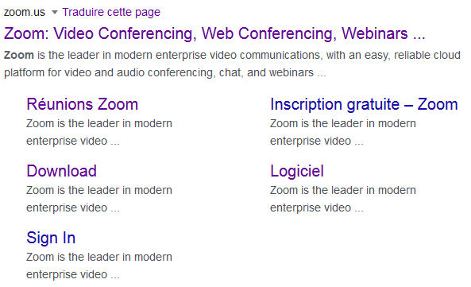
Installer Zoom pour assister à une réunion Sur un ordinateur Windows avec votre navigateur (Google Chrome, Firefox, Internet Explorer, …)
L’installation se fait automatiquement lors de la première fois lorsque l’on clique sur le lien de l’invitation d’une réunion.
Mais il est possible (et fortement conseillé) d’anticiper cette installation :
Utiliser votre navigateur internet
Dans la barre de rechercher, taper « zoom »
Dans les résultats, choisir le site « zoom.us » avec le lien « video Conferencing, Web conferencing, Webinars … »
Et cliquer sur « Download »
Ou cliquer sur le lien suivant :
https://zoom.us/download

Slide 5
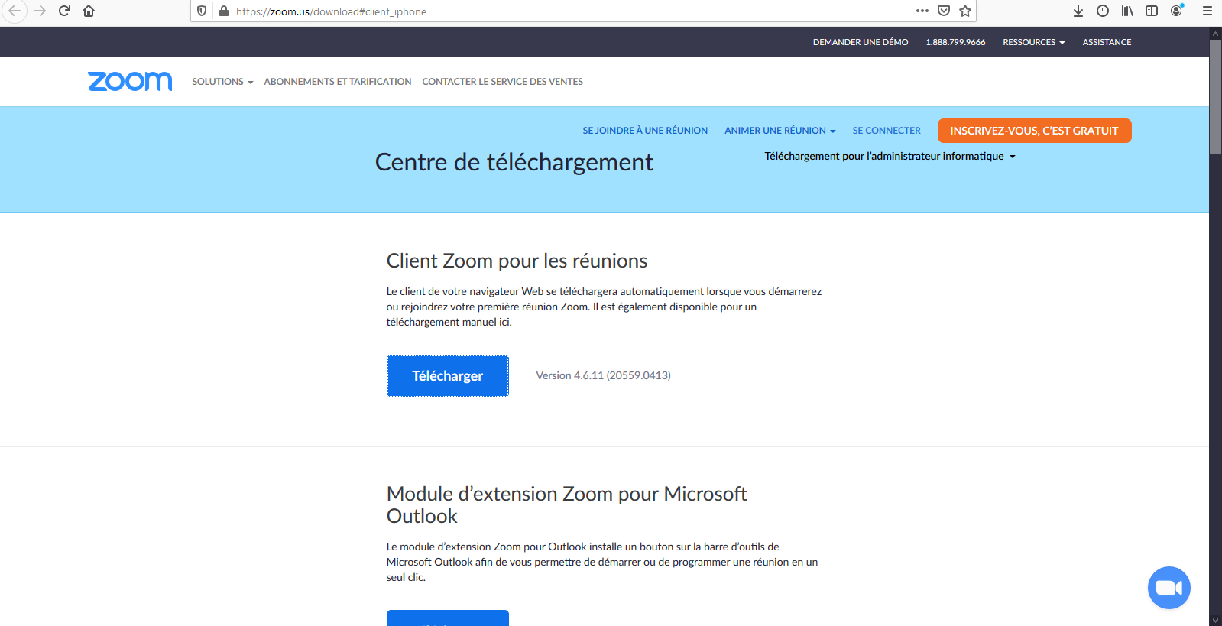
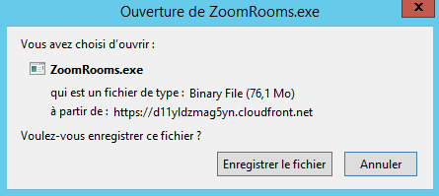

Installer Zoom pour assister à une réunion Sur un ordinateur Windows avec votre navigateur (Google Chrome, Firefox, Internet Explorer, …)
Dans la partie « Client Zoom pour les réunions »
Cliquer sur le bouton « Télécharger », la fenêtre suivante s’affiche :
Cliquer sur « Enregistrer le ficher »

Slide 6
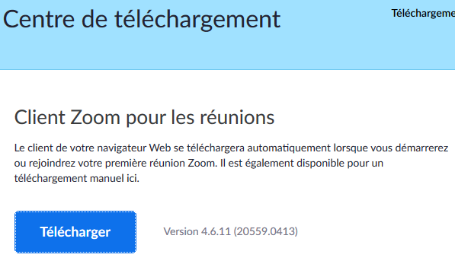
Installer Zoom pour assister à une réunion Sur un ordinateur Windows avec votre navigateur (Google Chrome, Firefox, Internet Explorer, …)
Pour arriver sur le centre de téléchargement suivant :
Les pages suivantes détaillent l’installation pour les principaux navigateurs : Google Chrome (Voir Page : 7), Firefox (Voir Page : 10), Internet Explorer (Voir Page : 11). Cliquer sur le nom du navigateur pour accéder à la suite de l’installation

Slide 7

Installer Zoom pour assister à une réunion Sur un ordinateur Windows
avec le navigateur « Google Chrome »
Après avoir cliqué sur le lien, il faut ensuite télécharger le module d’extension pour le navigateur choisi.

Slide 8
Installer Zoom pour assister à une réunion Sur un ordinateur Windows
avec le navigateur « Google Chrome »
Le chrome Web Store s’ouvre, il suffit alors de cliquer sur le bouton « Ajouter à Chrome ».

Slide 9
Installer Zoom pour assister à une réunion Sur un ordinateur Windows
avec le navigateur « Google Chrome »
Félicitations, l’extension Zoom est ajoutée sur Chrome, vous pouvez la voir apparaitre sur la droite de votre navigateur.
La fenêtre « Installer Zoom » s’ouvre. Il suffit de cliquer sur « Ajouter l’extension ».

Slide 10

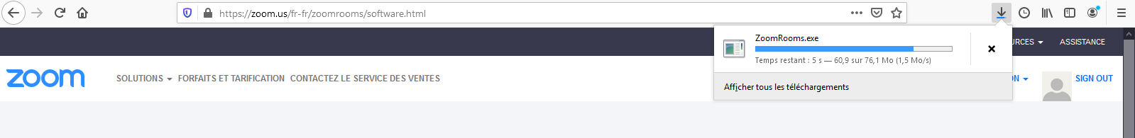
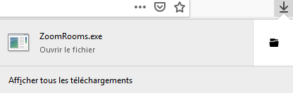
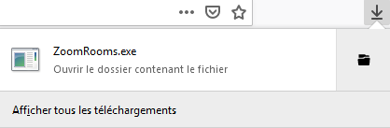
Installer Zoom pour assister à une réunion Sur un ordinateur Windows
avec le navigateur « Firefox »
Le fichier est enregistré dans les téléchargements. Pour y accéder, cliquer sur la flèche en haut à droite de Firefox, la fenêtre des téléchargements s’ouvre
Pour « ouvrir le dossier contenant le fichier », avec tous les fichiers téléchargés, positionner la souris sur la droite de la fenêtre et cliquer.
Pour « ouvrir le fichier », positionner la souris sur la gauche de la fenêtre et cliquer
Fin de l’installation en cliquant ici (Voir page 12)

Slide 11

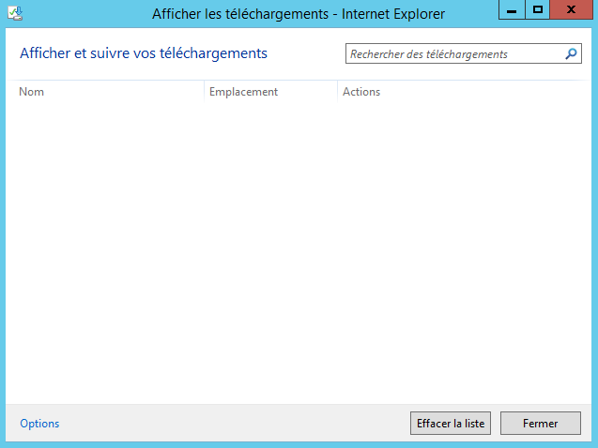
Installer Zoom pour assister à une réunion Sur un ordinateur Windows
avec le navigateur « Internet Explorer »
Le fichier est enregistré dans les téléchargements.
Pour y accéder, cliquer sur la «roue des paramètres» en haut à droite d’Internet Explorer.
La fenêtre des téléchargements s’ouvre :

Slide 12
Installer Zoom pour assister à une réunion Sur un ordinateur Windows avec votre navigateur (Google Chrome, Firefox, Internet Explorer, …)
Une fois le fichier téléchargé et ouvert :
Double cliquer sur le fichier pour lancer l’installation
Elle est terminée dès que l’icone de zoom est visible sur l’écran
Vous pouvez participer à une réunion !
Pour savoir comment utiliser Zoom pour assister à une réunion, consulter le document « Zoom – Assister à une réunion vidéo ».

